Slide 1

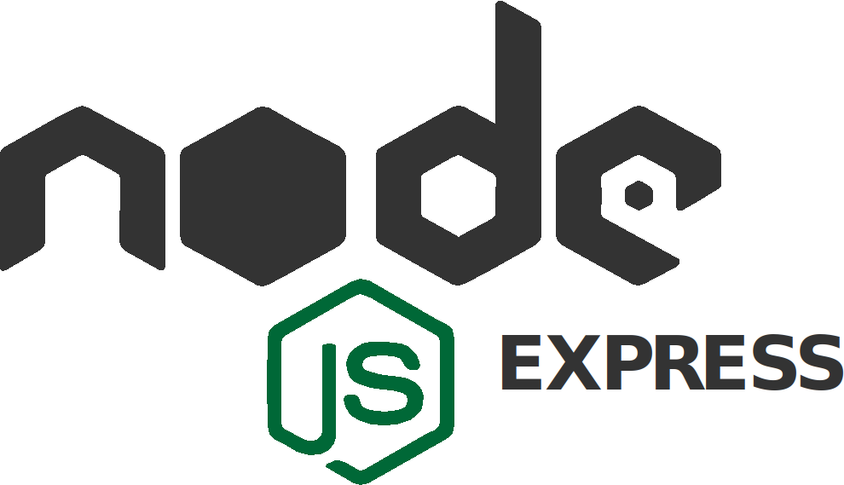
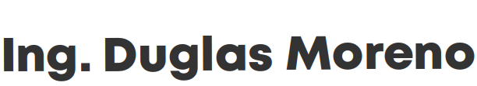
INTRODUCCIÓN
node.js
express.js
mongoDB
academiacurso@gmail.com

Slide 2

Node.js
Es un entorno de servidor de código abierto.
Se ejecuta en varias plataformas (Windows, Linux, Unix, Mac OS X, etc.).
Usa JavaScript en el servidor.
Elimina la espera y simplemente continúa con la siguiente solicitud.
Ejecuta una programación asincrónica de un solo subproceso, sin bloqueo, que es muy eficiente en la memoria.

Slide 3
Instalación Node.js
Descargarlo de la pagina ofical de nodejs (https://nodejs.org/es/).

Slide 4
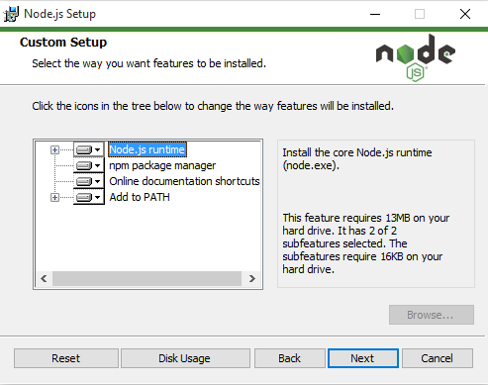
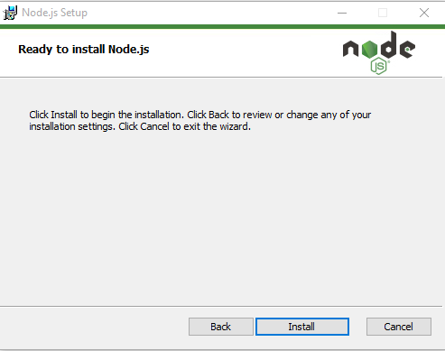
Para Windows
Definir add to PATH, activo, para que se agregue node, como una variable de entorno y poder ejecutarla en consola.

Slide 5
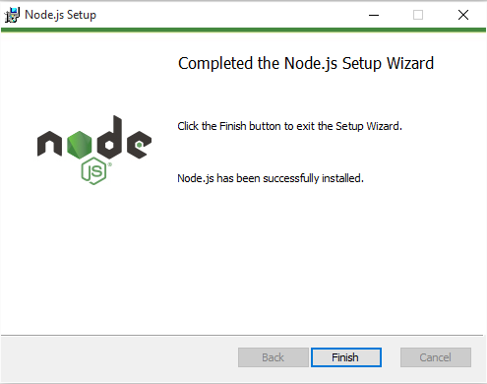
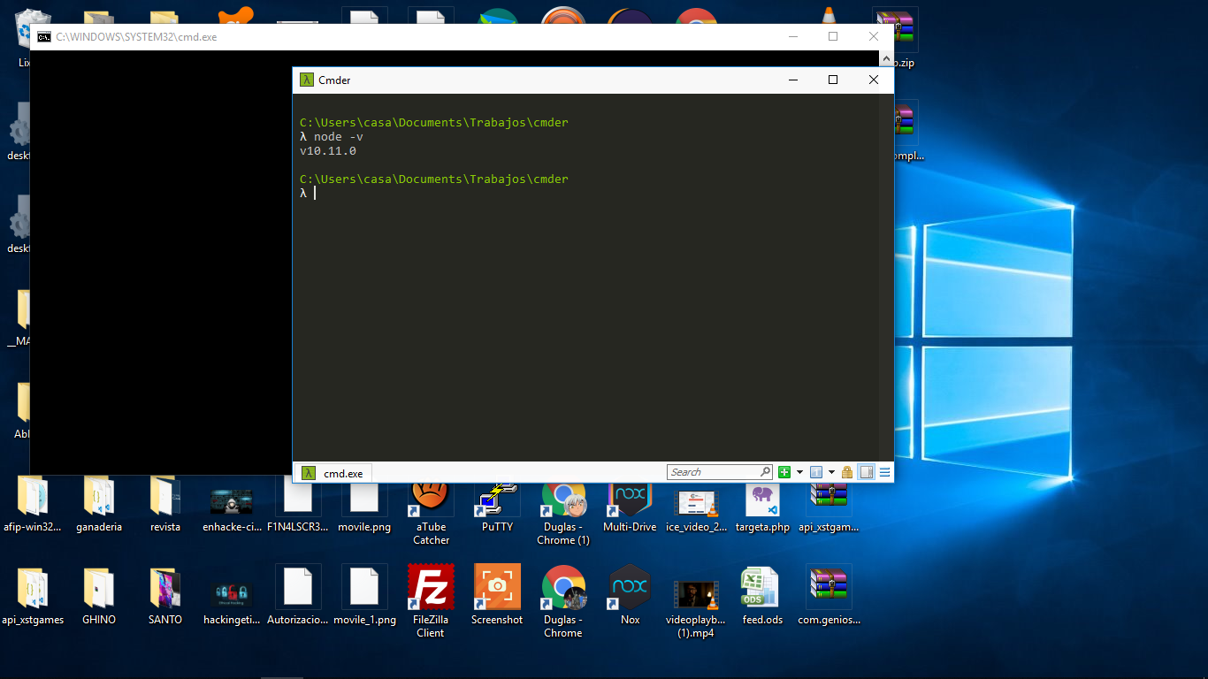
Para Windows
Para culminar vamos a verificar si Node.js esta instado correctamente.
Abrimos el terminal CMD de windows y escribimos node -v el cual mostrara la versión del Node.js instalado

